Slide 1


Willkommen!

Slide 2


Unsere Mission
Wir etablieren die Bibel im Alltag der Menschen!
Unsere Vision
Wir träumen davon, dass Menschen Gottes Wort genießen und sich regelmäßig davon ernähren.

Slide 3
Unsere Mission
Wir etablieren die Bibel im Alltag der Menschen!
Etablieren: | Durch innovative und vielfältige Zugänge üben Menschen, ein die Bibel zur Gewohnheit zu machen (Hebr. 5, 12-14).
Bibel: | Gottes Wort ist nicht ohne Bibelwort zu haben. Deshalb kommt der Bibel im Leben eines Christenmenschen eine hervor-ragende Bedeutung zu. Einerseits stellt uns der Bibeltext ganzheitlich in Frage und gibt uns existentielle Antworten auf alltägliche Sinn- und Lebensfragen. Andererseits tragen aber auch wir unsere Perspektiven und Fragen an den Bibeltext heran. Wir begegnen der Bibel nicht voraussetzungslos. Für Weiteres frag gerne unseren Theologischen Kompass an.
Alltag: | Mit FeedYourself lernen Menschen den Bibeltext in untersch. Lebensbereichen, ob Kleingruppe, Familie, Arbeit, Schule, […] anzuwenden, und aus Gottes transformativer Kraft zu leben.

Slide 4

Unsere Vision
Wir träumen davon, dass Menschen Gottes Wort genießen und sich regelmäßig davon ernähren.
Gottes Wort: | Gott spricht auf vielfältige Art und Weise (Hebr 1,1). Jesus Christus ist Gottes Wortführer. Er ist Gottes Wort in Person. Dieser Jesus spricht wiederum durch das Bibelwort zu uns (Christen-)Menschen, damals und heute (Offb 19,3 und 1. Thess 2,13). Deshalb wird die gesamte biblische Überlieferung, sowohl das Alte als auch das Neue Testament, als sakraler Grundtext der christlichen Kirche verstanden.
Genießen: | Menschen erleben den persönlichen Zuspruch der Bibel. Die Schrift ist tiefer als lang. Ignatius: „Nicht Vielwissen sättigt die Seele, sondern das Verkosten der Dinge von innen.“
Regelmäßig ernähren: | Menschen lernen leidenschaftlich die Bibel zu lesen, um in ihrer Mündigkeit zu wachsen. (→ Kompass geht weiter auf Mündigkeit ein)

Slide 5


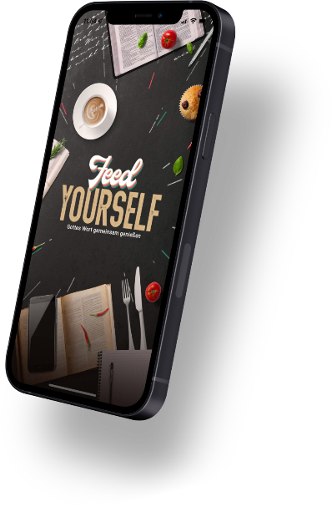


Unsere Umsetzung:
die Kleingruppenapp!
Die FeedYourself App hat schon viele Kleingruppen und Hauskreise positiv verändert. Sie leitet euch als Kleingruppe durch ein lebendiges Treffen miteinander, mit Gott und der Bibel – und zwar ohne Vorbereitung!
FeedYourself :verspricht
Mit der App kann jede Person, zu jeder Zeit
und an jedem Ort eine Kleingruppe leiten!

Slide 6


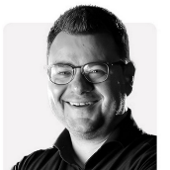
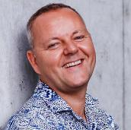
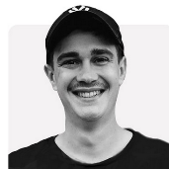
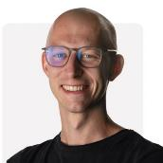
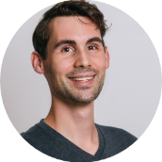
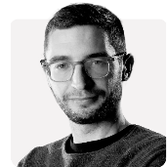
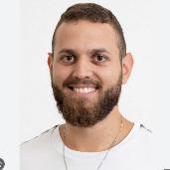
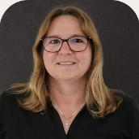
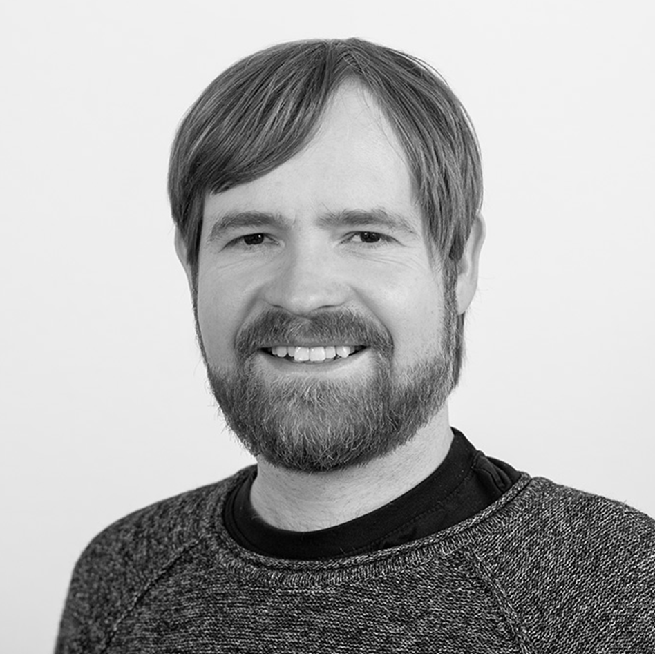
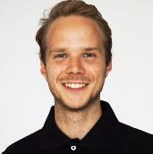
Das Team
Philipp Kruse
Detlef Kühlein
Manuel Gräßlin
Robin Zimmerman
Joshua Nilles
Frank Renner
Ruben Sommer
Elke König
Joachim Kestner
Lukas Heising

Slide 7
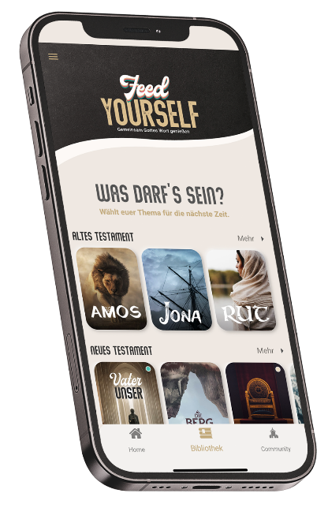

Geistlichen Hunger?
Lerne die App kurz kennen!

Slide 8
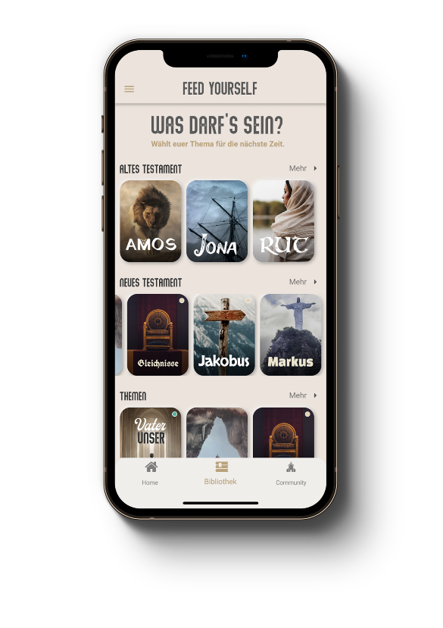

Die Bibliothek
Suche dir aus der ständig wachsenden FeedYourself Bibliothek eine Buch oder ein Thema für das Treffen aus.
Übrigens: Wenn du auf „mehr“ klickst, bekommst du weitere Infos zu dem Buch.

Slide 9
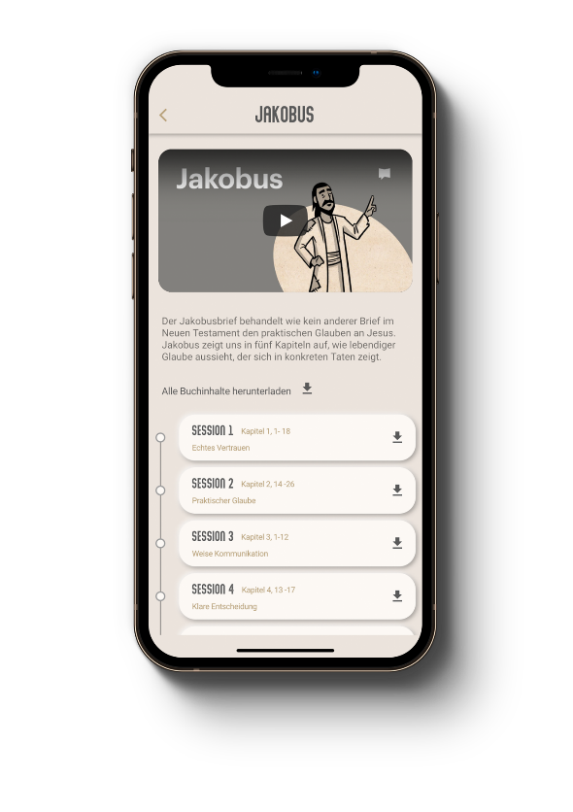
Sessionübersicht
In der Sessionübersicht siehst du alle dazugehörigen Sessions. Am besten beginnt ihr mit der ersten Session.
Übrigens: Falls du die App offline nutzen möchtest, kannst du dir die Sessions runterladen.

Slide 10
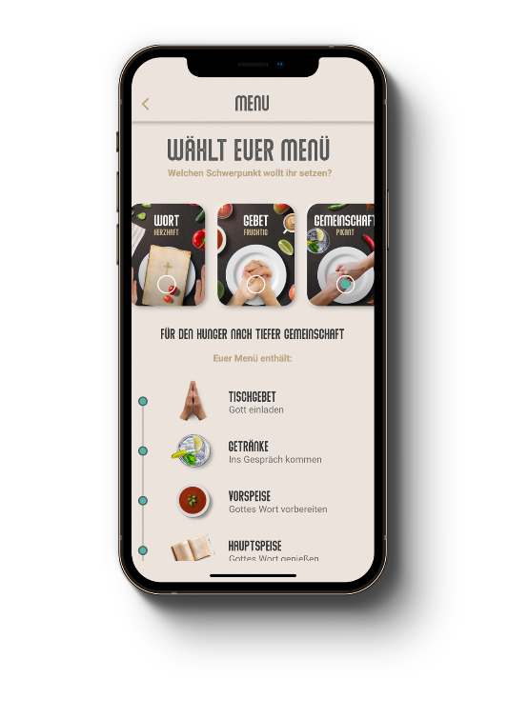

Schwerpunkt setzen
Vorgefertigte Elemente: Die „Gänge“
Hinter jedem Gang verbirgt sich
ein Impuls für eure Zeit als Kleingruppe.
Übrigens: Ganz unten wird dir immer die geschätzte Dauer eines Menüs angezeigt.

Slide 11

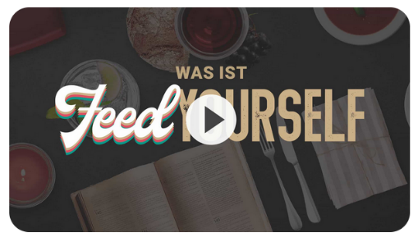
Sieh selbst!
https://www.youtube.com/watch?v=i49a3IbKNtw

Slide 12


Kleiner Ausblick
Immer wieder neue Bücher und Themen.
Neue didaktische Methoden
(z.B. Interaktion zwischen den Handys).
Die Möglichkeit eigenen Content einzustellen.
FeedYourself verspricht:
Wir arbeiten fleißig daran,
die App ständig zu verbessern.

Slide 13

Wer zahlt‘s?
FeedYourself verspricht:
Es gibt keine versteckten Kosten –
die App bleibt gratis! Unterstützt uns freiwillig mit einer Spende.

Slide 14


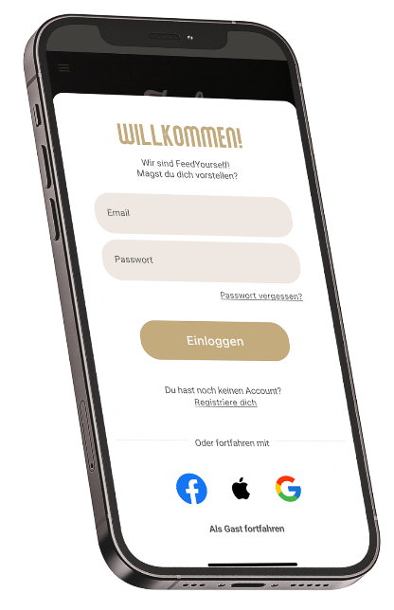
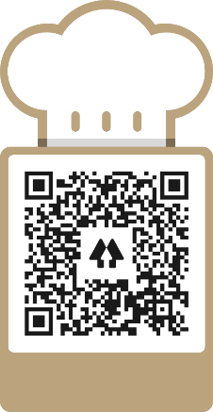
Appetit bekommen?
Mach gleich die nächsten Schritte
Lege dir jetzt ein Profil an, um alle Features und Bücher nutzen zu können.
Schreibe deiner Kleingruppe und probier‘s einfach aus!
Folge uns auf Social Media und abonniere den Newsletter für mehr Infos.

Slide 15

Gottes Segen
...und lasst es euch schmecken

